Slide 1
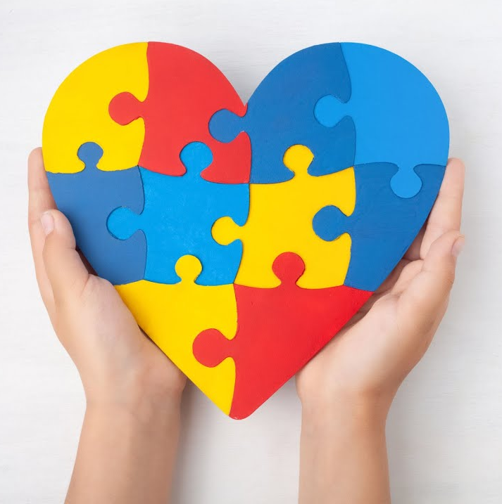
1. «Как видят мир аутисты / мир глазами аутистов»
2. Документальный фильм «Как живут люди с синдромом Аспергера»
3. «10 вещей, которые хотел бы Вам сказать ребёнок с аутизмом»
4. Мультик «Как видят мир люди с аутизмом…»
5. Фильм на реальных событиях «Зайку бросила…»
6. Фильм «Антон тут рядом»
7. Трогательный мультфильм об особенных детках
8. Добрый и глубокий мультфильм о принятии «Кастрюлька Анатоля»
A U T I S M
1
2
3
5
4
6
7
8
АУТИСТЫ - ДЕТИ ДОЖДЯ

